Slide 1


Slide 2
SOMMAIRE
1- INTRODUCTION
Equipe
Problématique
contexte
Nom du projet
persona
Benchmark
2- CHARTE GRAPHIQUE
Logo
Couleurs
3- TEASER
Scénario,
Story-board
Montage, animation
Présentation du film
4- INTERFACES
Scénario utilisateur
Réalisation graphique du site
Réalisation graphique de l’appli
Design d’interaction,
7- DEVELOPPEMENT
Construction des pages, Front End, Back-End, plateforme de destination
8- CONCLUSION
Ouvertures, perspectives

Slide 3


Notre Equipe
RABEA RACHIDE
Programmation
Recherche technique
NESRINE GHERRAS
DEVELOPPEUSE GRAPHISTE
RABEA RHACHIDE
DEVELOPPEUSE GRAPHISTE

Slide 4
Contexte
Books 'Game est un serious game qui propose aux joueurs
une nouvelle façon plus attractive d’explorer la bibliothèque Universitaire de Paris 8.
Books 'Game est une application expérimentale à la Bibliothèque Universitaire.
Les joueurs seront principalement :
Etudiants, Enseignants, et le personnel de l’université .

Slide 5
Books’Game ?
Books
LIVRE DE LA BU
Game
Jeu
JEU !
"Books" pour faire allusion aux livres de la Bibliothèque universitaire
"Game" on fait référence a
L’application

Slide 6
Persona

Slide 7
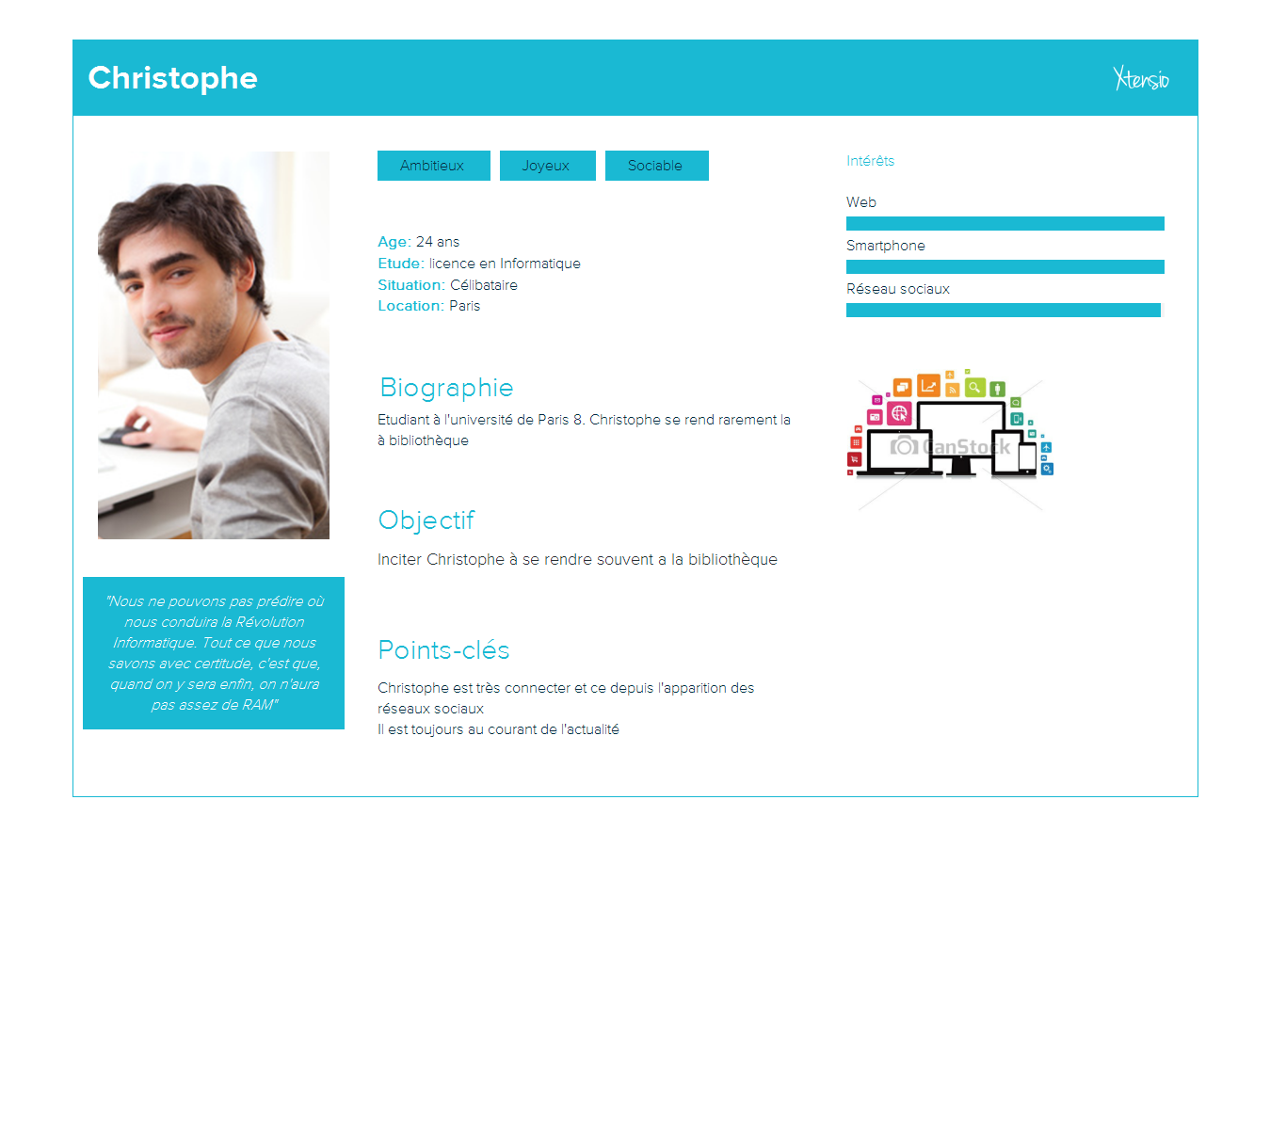

Slide 8
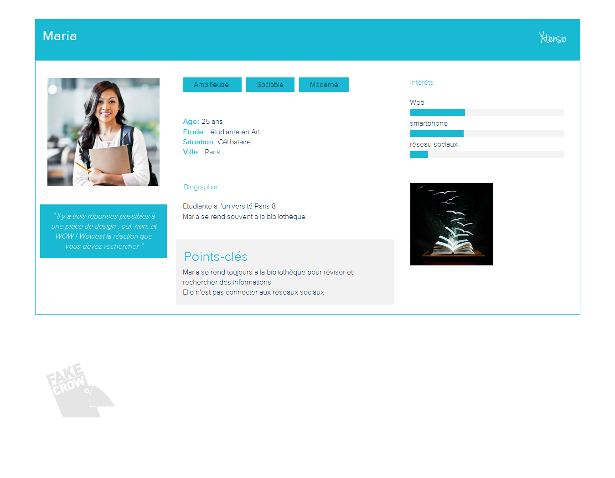

Slide 9
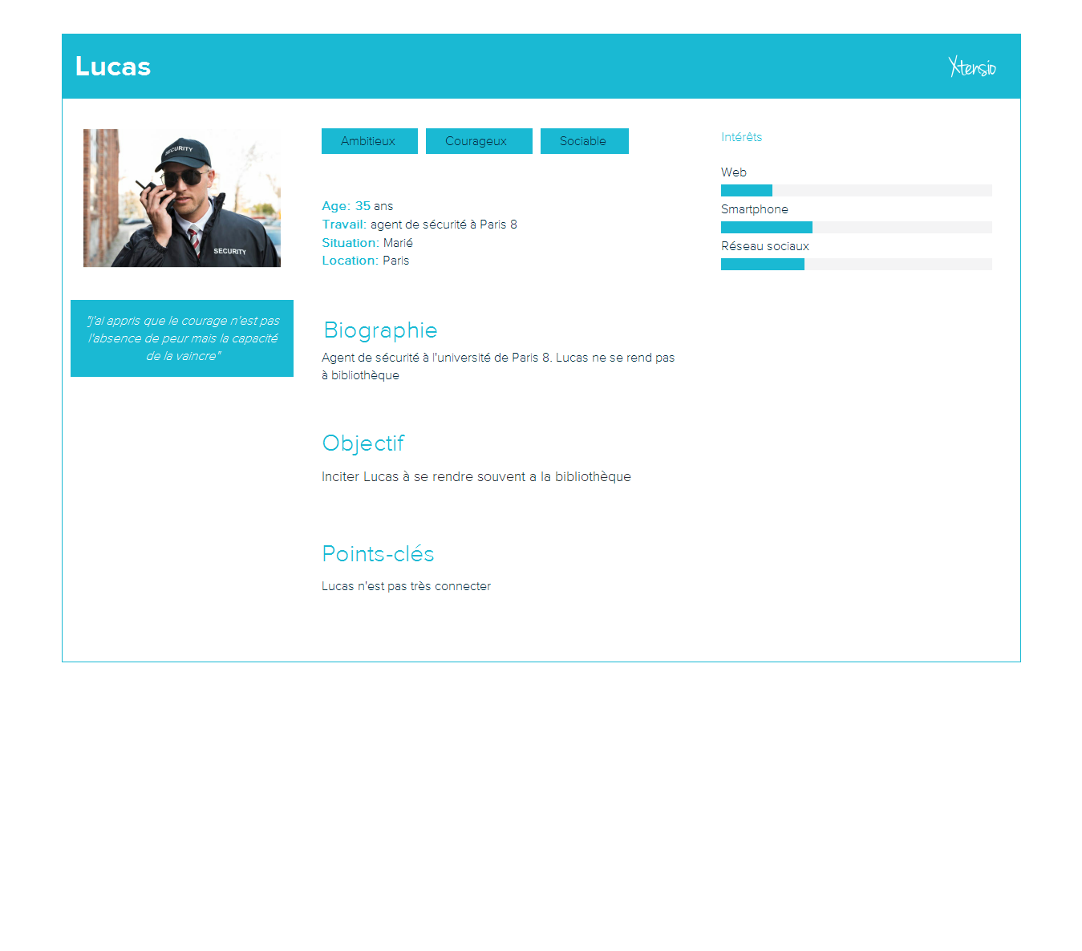

Slide 10
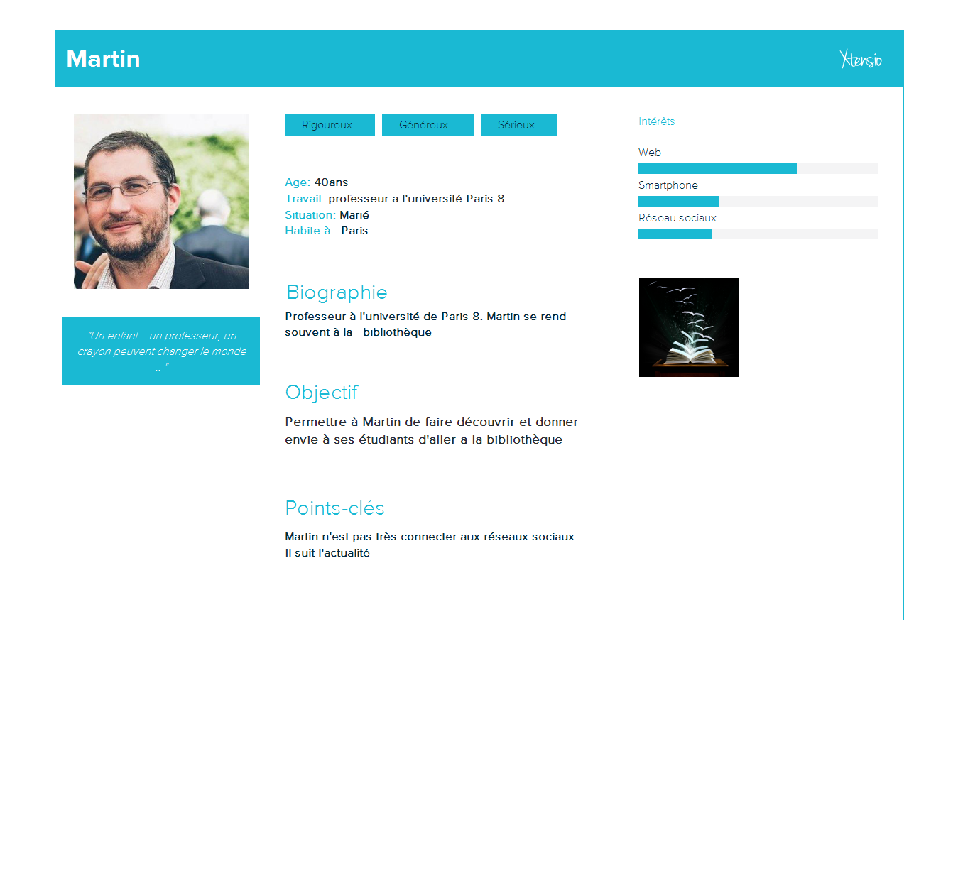

Slide 11
BENCHMARK
Books’ Game est la troisième version de Iks’Ray, un jeu inspiré de Tantrix.
Dans la Troisième version on a procédé à plusieurs changements les plus importants sont : changement de quelques régules du jeu, le déroulement du jeu , le logo , le nom et la base-line .
Dans notre Recherche documentaire, nous nous sommes inspiré des deux précédentes version du jeu ainsi que du jeu de société tantrix

Slide 12
BENCHMARK
Quizz
Recherche
Quizz.
EXPLAGORA
3
2
IKS’RAY
TANTRIX
Jeu de recherche
Jeu de société
Course d’orientation
Jeu ludique
1
Couleur du chemin
Chemin le plus long

Slide 13


BENCHMARK
Points positifs
Jeu de société
Jeu de réflexion
Points négatifs
Jeu non connecté
Concept complique

Slide 14
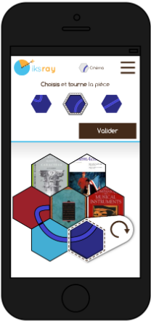

BENCHMARK
Points positifs
Jeu ludique
Application fonctionnelle
Interactivité avec les joueurs
Graphisme
Aspect Multimédia
Publique cible réstrin
Points négatifs
Points positifs
Jeu ludique
Application fonctionnelle
Interactivité avec les joueurs
Points négatifs

Slide 15

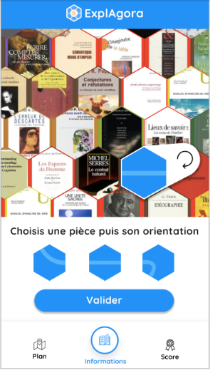
BENCHMARK
Jeu ludique
Points positifs
Graphisme
Application non fonctionnelle
Publique cible réstrin
Points négatifs

Slide 16

CHARTE GRAPHIQUE
Évolution du logo

Slide 17

COULEURS
#121036
#00cef6
#FFFFFF

Slide 18
TEASER Vidéo

Slide 19
Le synopsis
Dans un petit moment de détente entre le service de 12h et 13h une étudiante envoie un message au serveur d’une petite cafeteria de l’université paris 8 lui proposant d’intégrer son équipe composée d’elle et d’un agent de sécurité, le but est de se lancer dans une expérience inédite ludique et enrichissante qui consiste à explorer la bibliothèque universitaire via un serious game .

Slide 20


Slide 21
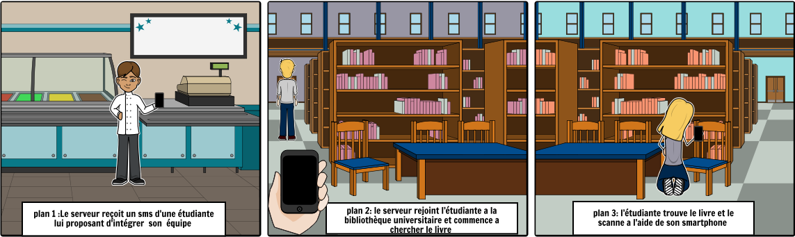
story-board

Slide 22
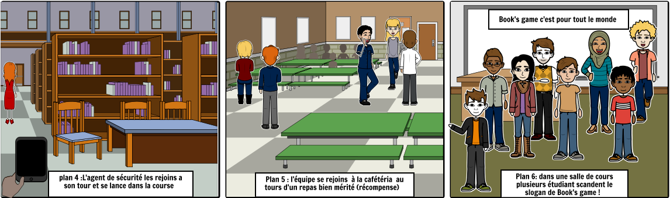
story-boards

Slide 23
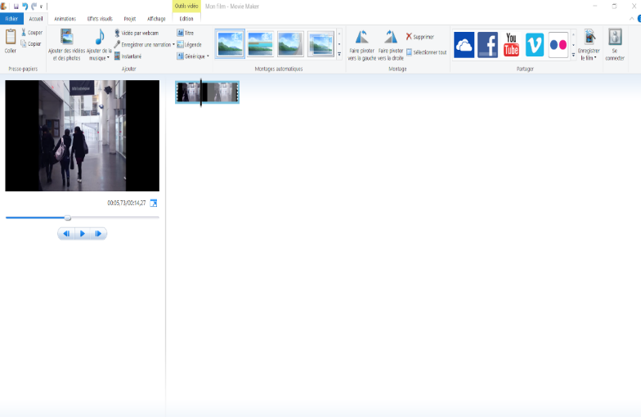


Montage
Davinci resolve
Windows Movie

Slide 24
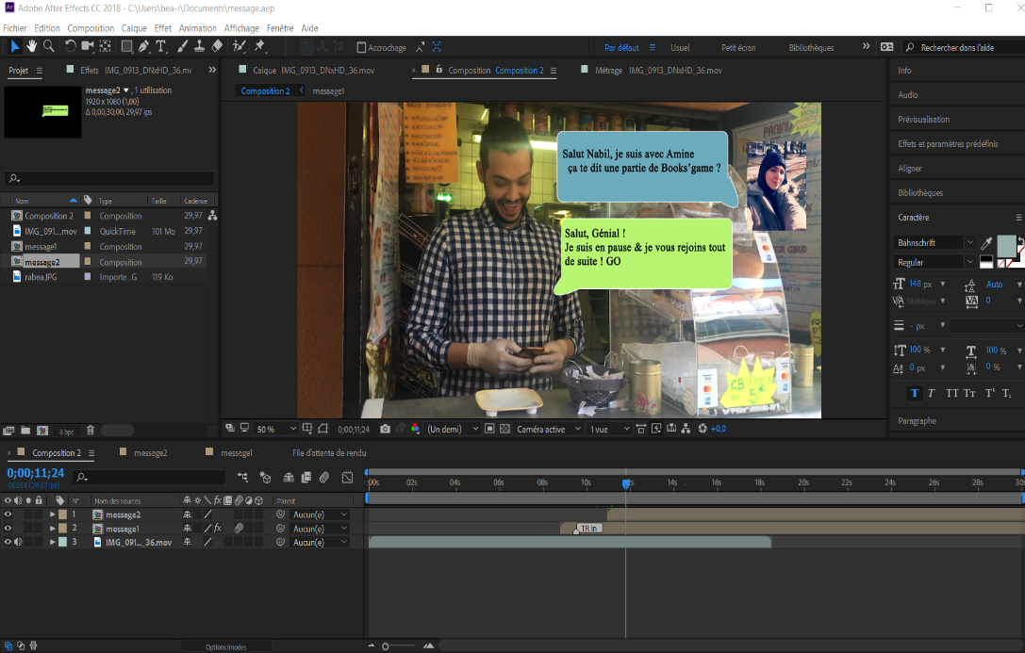
Animation
After effect
Animations

Slide 25
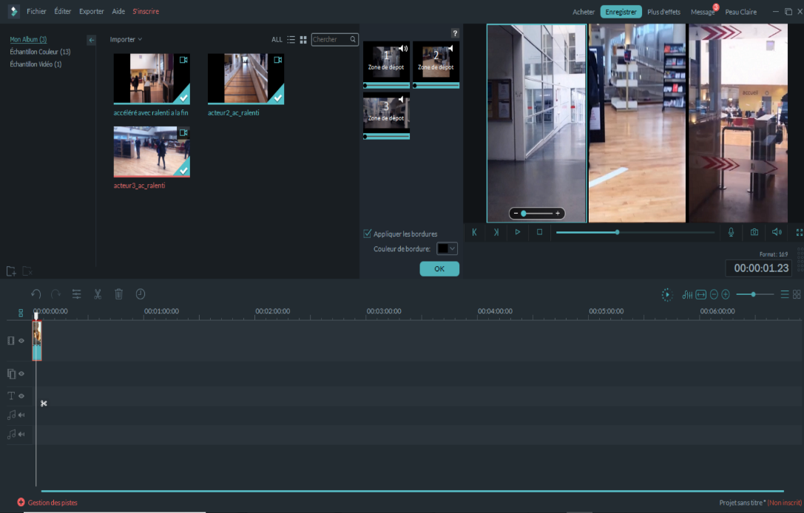
Animation
Filmora
Effets

Slide 26
Interfaces

Slide 27

Scénario et Parcoure utilisateur
Etape 1
S’inscrire
Etape 2
Inviter des utilisateurs
Créer son équipe
Etape 3
choisir un Livre
Etape 4
Etape 5
Seconnecter
Trouver le livre et le scanner
Répendre au Quizz
Résultats du groupe
Avoir une récompense

Slide 28
Réalisation graphique
Pour la réalisation graphique de l’application on a utiliser Adobe XD
Adobe XD est une solution d'UX/UI design complète pour la conception de sites web, d'applications mobiles

Slide 29
Réalisation graphique de la Web-App

Slide 30

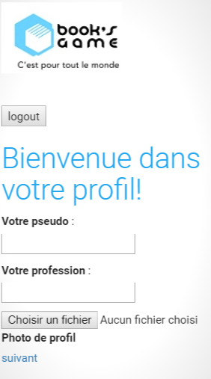
Interface de connexion

Slide 31
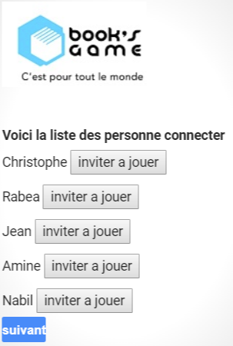
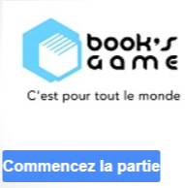
Interface création d’équipe

Slide 32
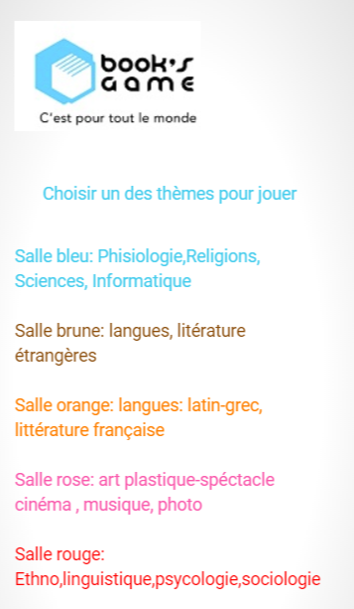
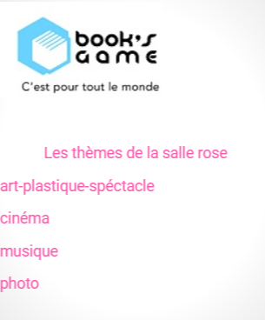
Commencer la partie

Slide 33
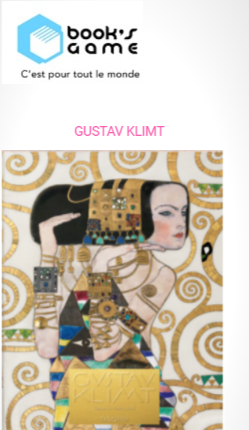
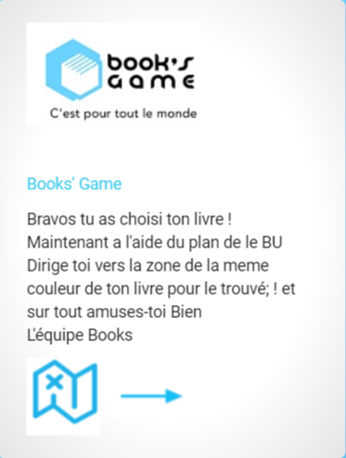
Choix du livre

Slide 34
Réalisation graphique du site

Slide 35
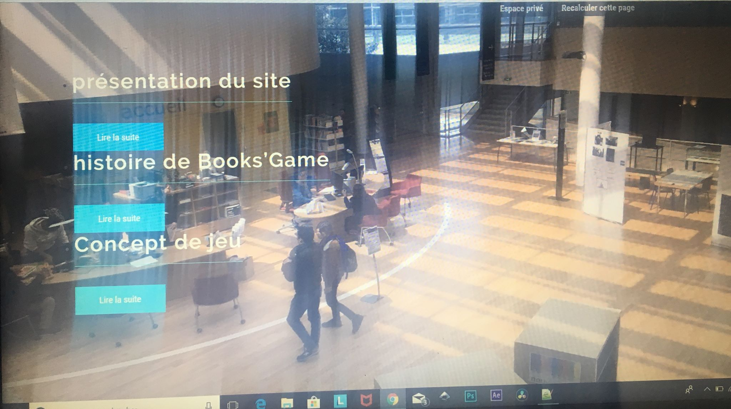
Version 1 du site

Slide 36
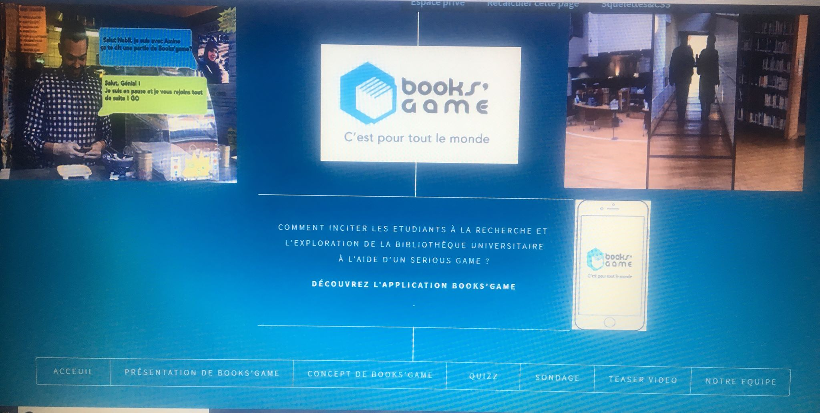
Version 2 du site

Slide 37
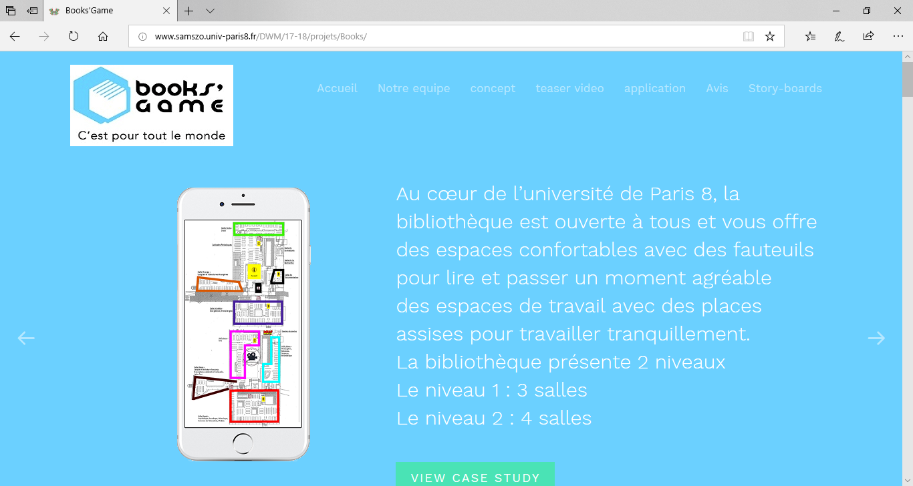
Page d’accueil

Slide 38
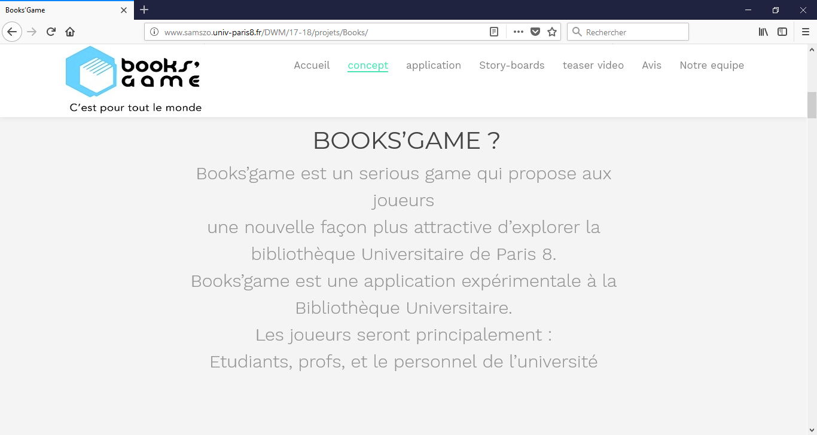
Page concept

Slide 39
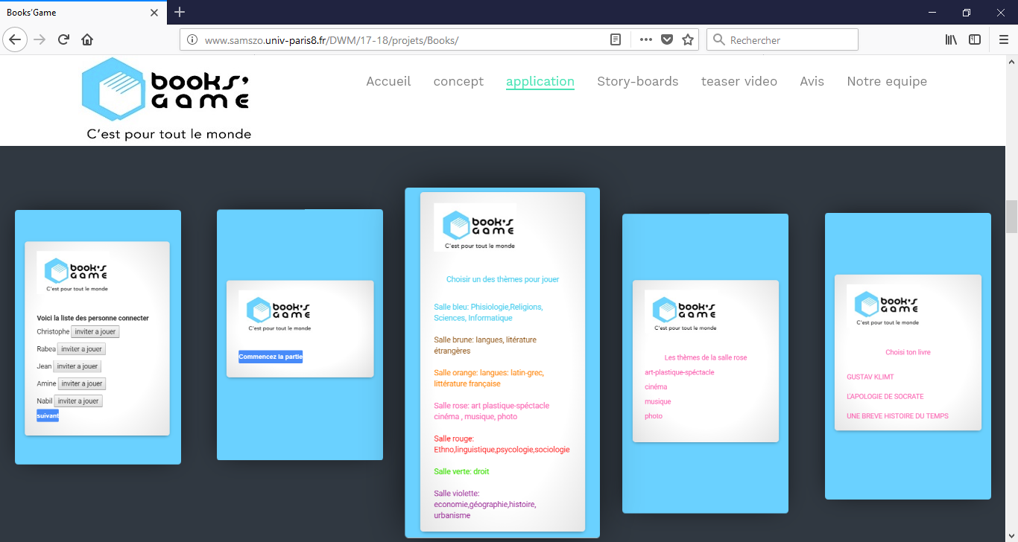
Page application

Slide 40
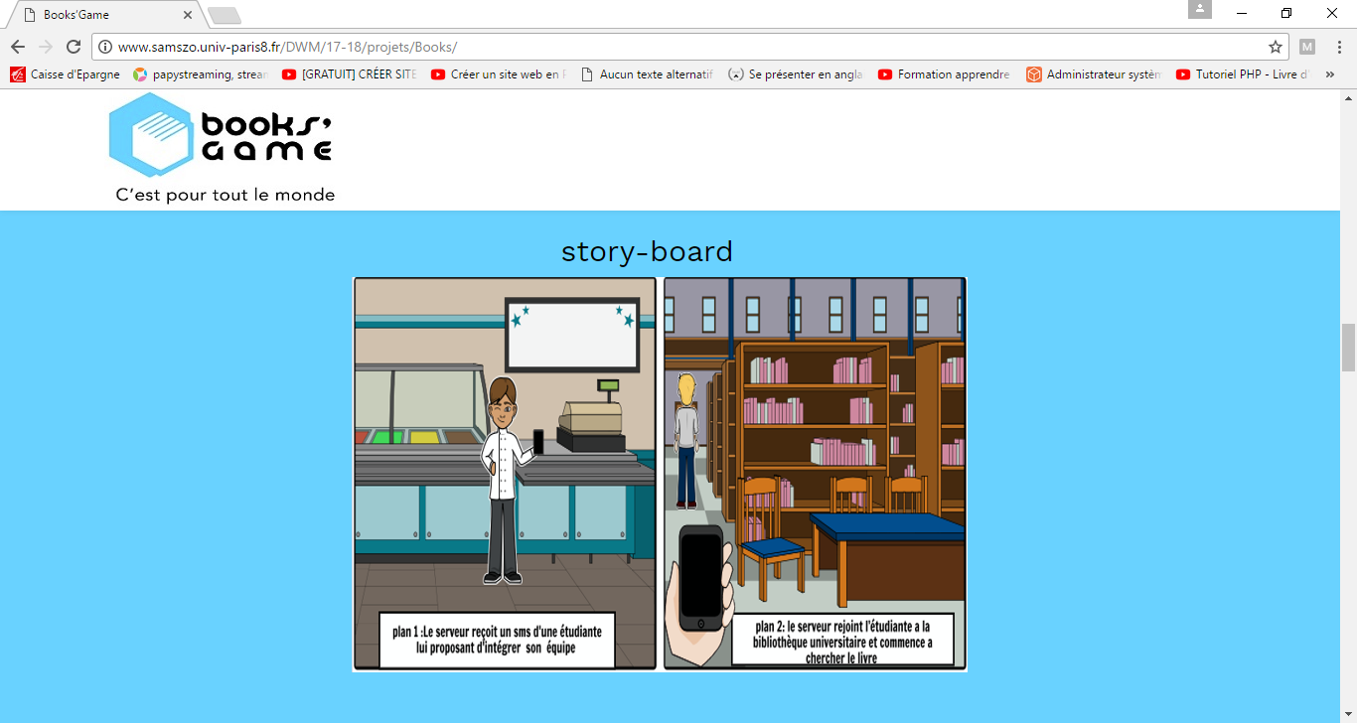
Page Story-board

Slide 41
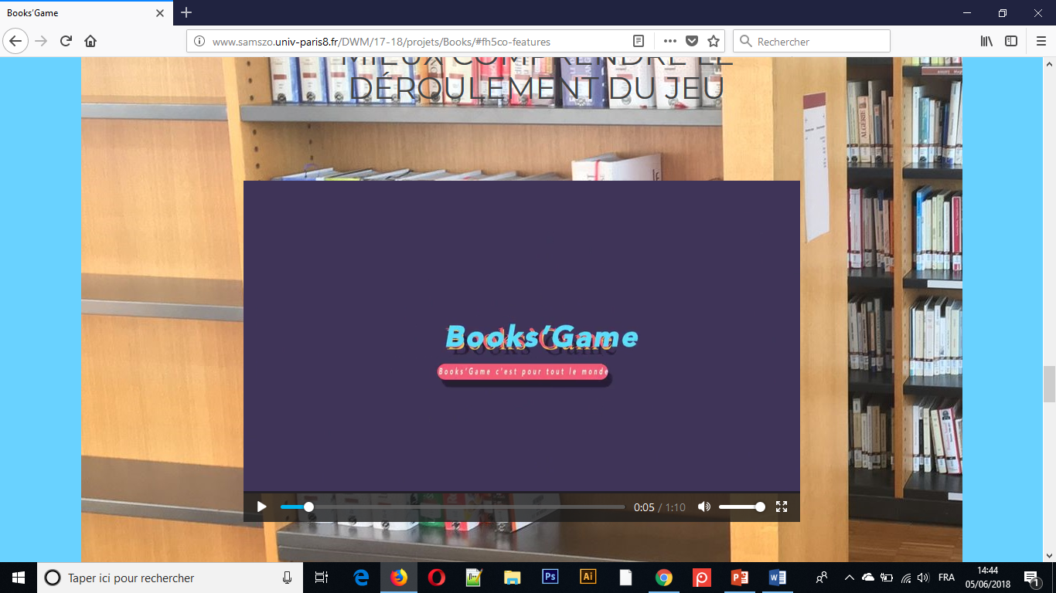
Page Teaser-Vidéo

Slide 42
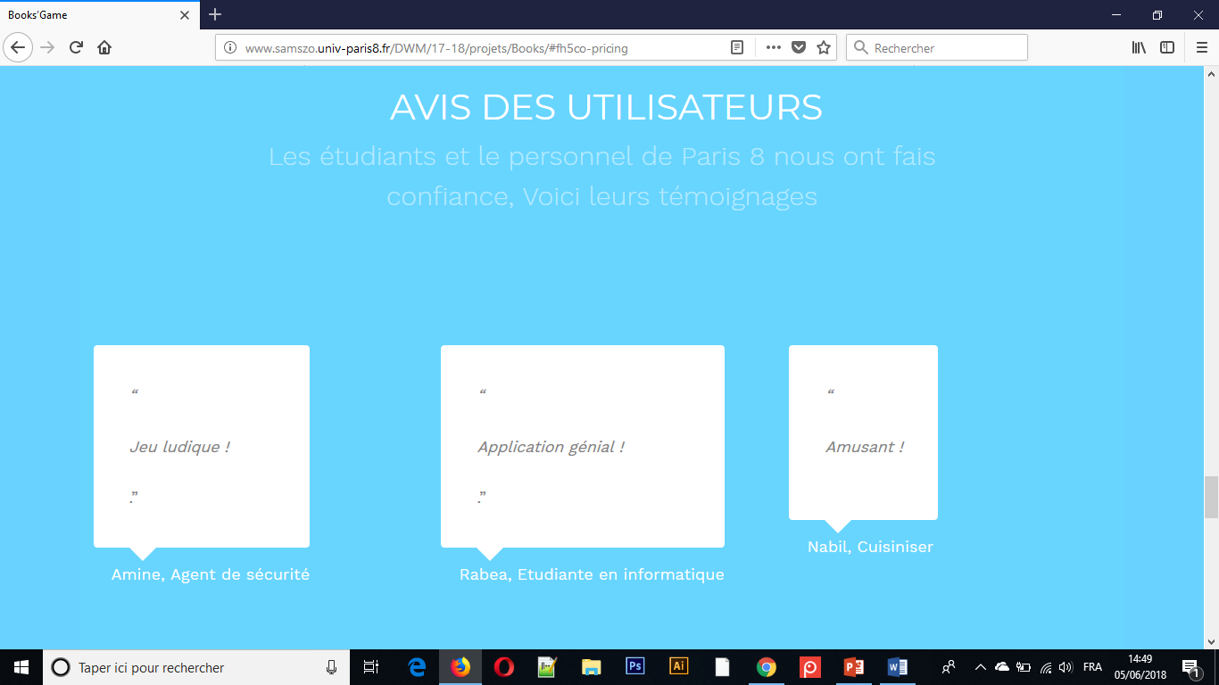
Page avis d’utilisateurs

Slide 43
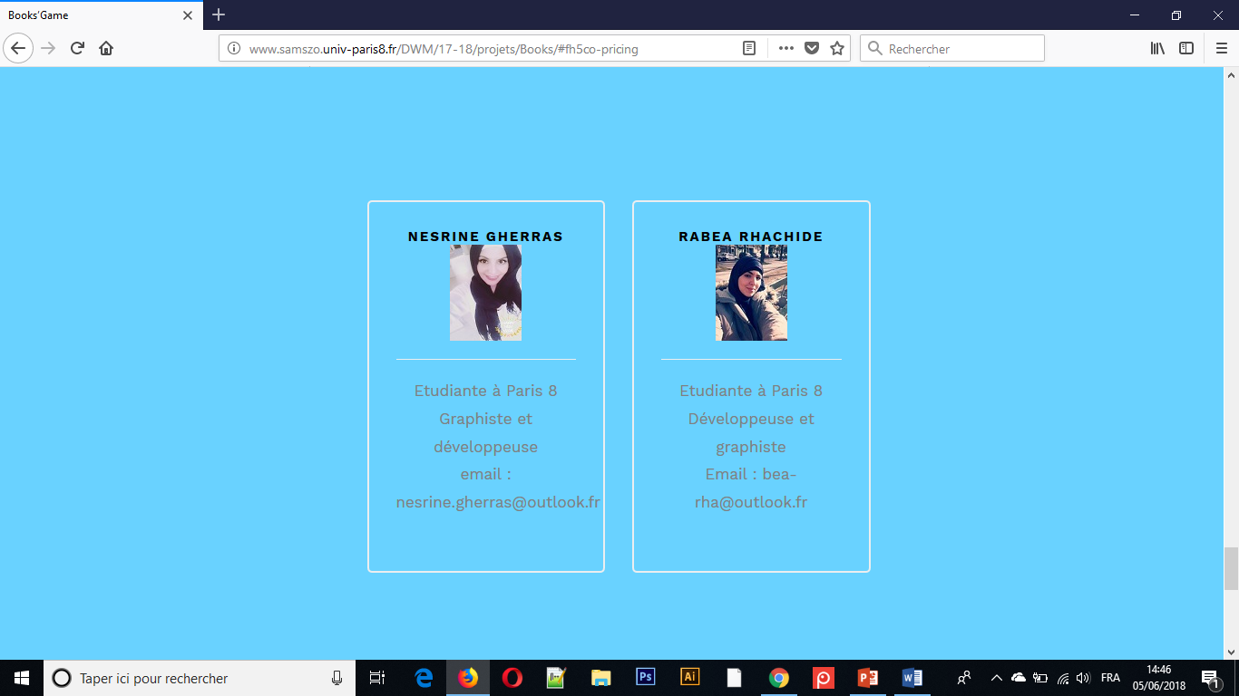
Page présentation de l’équipe

Slide 44
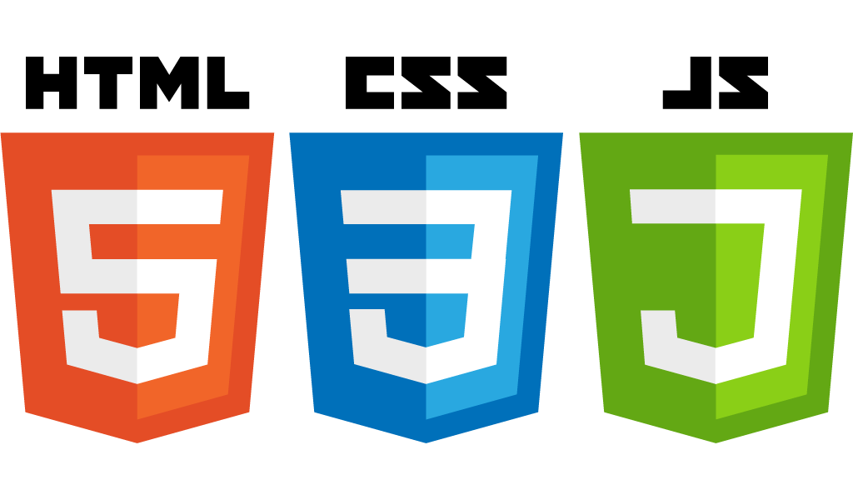
Développement

Slide 45


Développement

Slide 46
Perspective d’avenir
La perspective essentielle de ce projet est la possibilité de l’adapter à d'autres universités ou des bibliothèques municipales et communales.
Ce projet nous tenait tout particulièrement à cœur car il a assemblé notre passion du numérique à des valeurs sociales, éducatives et humaines.
Enfin on peut dire que ce projet est une bonne illustration du « numérique au service de l’homme »

Slide 47
Remerciements
On tient à remercier toutes les personnes qui ont contribué au succès de notre projet et qui nous ont aidé lors de la réalisation du projet.
Tout d'abord, on adresse nos remerciements à, Mr Samuel Szoniecky et Mme Catherine Nyeki qui nous ont soutenus tout au long de la réalisation du projet dans les aspects techniques, design et créativité, ainsi que Mr Mehdi kahtane pour la réalisation du teaser Vidéo.
Enfin on remercie toute la promotion DWM 2017-2018
MERCI

Slide 48



